Slide 1



TRƯỜNG TIỂU HỌC TOÀN THẮNG - TIÊN THẮNG
HOẠT ĐỘNG TRẢI NGHIỆM
Sinh hoạt lớp - Sinh hoạt theo chủ đề
Cẩm nang ăn uống an toàn
Giáo viên: Nguyễn Thị Xiêm
Trường Tiểu học Toàn Thắng - Tiên Thắng

Slide 2
SINH HOẠT LỚP
1. Sơ kết thi đua tuần 24
2. Phương hướng hoạt động tuần 25

Slide 3
SINH HOẠT LỚP
1. Sơ kết thi đua tuần 25

Slide 4
SINH HOẠT LỚP
1. Sơ kết thi đua tuần 24
2. Phương hướng hoạt động tuần 25

Slide 5
PHƯƠNG HƯỚNG HOẠT ĐỘNG TUẦN 25
1. Về nề nếp:
- Tiếp tục thực hiện tốt nội quy của lớp, của trường.
2. Về học tập:
- Đăng ký tuần học tốt chào mừng ngày 8/3
- Trong lớp chú ý nghe cô giáo giảng bài, chuẩn bị bài đầy đủ trước khi đến lớp.
3. Về các phong trào khác:
- Thường xuyên nhặt cỏ, chăm sóc bồn cây của lớp.
- Thực hiện tốt an toàn giao thông.

Slide 6
SINH HOẠT THEO CHỦ ĐỀ
Cẩm nang ăn uống an toàn
1. Xây dựng cẩm nang đảm bảo an toàn khi ăn uống bên ngoài

Slide 7
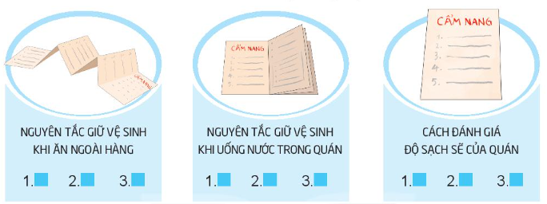
Xây dựng cẩm nang đảm bảo an toàn khi ăn uống bên ngoài

Slide 8
SINH HOẠT THEO CHỦ ĐỀ
Cẩm nang ăn uống an toàn
1. Xây dựng cẩm nang đảm bảo an toàn khi ăn uống bên ngoài
2. Cam kết hành động
- Cùng người thân thực hiện theo cẩm nang đã làm.
- Trò chuyện cùng người thân về việc lựa chọn hàng qquán đảm bảo vệ sinh an toàn nếu cần ăn uống bên ngoài.

Slide 9
Tự đánh giá sau chủ đề “Ăn uống an toàn, hợp vệ sinh”
- Nêu được những nguy cơ nếu không thực hiện vệ sinh an toàn thực phẩm và thường xuyên nhắc nhở mọi người về vấn đề này.
- Thực hiện các hành động theo quy tắc vệ sinh an toàn trong ăn uống.

